Slide 1


PROPUESTA · OCTUBRE 2026 · MATERIAL DE PRÁCTICA (DEMO)
1
Muéstrame
Capacitación por misiones
2
Explícame
Piloto en dos riesgos críticos —Trabajo en Alturas y Bloqueo y Etiquetado (LOTO)— revisado por Seguridad, Operaciones y Relaciones Laborales antes de liberarlo.
3
Déjame intentar
4
Revísame
2
8
6
5
5
Práctica en piso
misiones de riesgo crítico
pasos por misión, unos 10 min
documentos de práctica (DEMO)
personas en el piloto
6
Competencia demostrada
Para: Comité Ejecutivo
Fuentes: dictámenes internos de Seguridad, Operativo/Metalurgia y Relaciones Laborales; pruebas de la plataforma al 8 de octubre de 2026.
1
Notes:
CÓMO EXPLICARLA: Objetivo: informar que el piloto de capacitación por misiones arranca y proponer cuatro apoyos del Comité Ejecutivo. Principio rector: la plataforma prepara a la persona; la competencia se demuestra en piso y se registra en IMaS y DC-3/SIRCE.
[POR CONFIRMAR] Fechas del piloto (12 al 16 de octubre): tentativas.

Slide 2

RESUMEN EJECUTIVO
Lanzamos el piloto de capacitación por misiones
1
De explorar a completar una misión
PROPUESTAS PARA APROBACIÓN
Un objetivo, 8 pasos y unos 10 minutos. Primeras misiones: Trabajo en Alturas y LOTO.
Especialistas de planta para validar los datos pendientes.
Respaldo de las direcciones a las reglas de no uso ante la Comisión Mixta de Capacitación, Adiestramiento y Productividad (CMCAP).
Su opinión sobre el siguiente riesgo crítico.
Espacio en la próxima sesión para los resultados del piloto.
2
Revisado antes de liberar
Seguridad tiene veto y lo ejerció; Operaciones y Relaciones Laborales dieron su visto bueno con cambios.
3
Práctica, no certificación
No implican compromiso presupuestal.
No emite DC-3 ni sustituye procedimientos; la competencia se demuestra en piso y se registra en IMaS.
ESTADO AL 8 DE OCTUBRE
4
Piloto controlado
Seguridad: veto levantado en las dos misiones.
Operativo / Metalurgia: visto bueno firme.
Relaciones Laborales: validado para personal de confianza.
Pruebas: 228 unitarias y 17 de 17 en navegador.
5 personas de confianza, del 12 al 16 de octubre (tentativo), sin costo adicional.
Fuentes: dictámenes internos (oct-2026) y kit de lanzamiento del piloto. Fechas del piloto tentativas.
2
Notes:
CÓMO EXPLICARLA: Si el Comité solo ve una lámina, es esta: qué hicimos, cómo lo cuidamos y qué proponemos. Las cuatro propuestas se detallan al cierre.
PUNTOS A CERRAR: (1) Quién de Seguridad, Mantenimiento e Ingeniería de Proceso participa en el taller. (2) Respaldo explícito a las reglas 3, 4 y 5.

Slide 3




01 · NECESIDAD
En riesgos críticos, asistir no demuestra competencia
Alturas y energía peligrosa
PRINCIPIO DEL PROYECTO
Un error puede causar una lesión grave o la muerte: en planta no hay segundo intento.
Conocer el riesgo
La asistencia no es evidencia
Ver cómo se hace
Un registro de asistencia no muestra si la persona sabe decidir bien en la tarea crítica.
Decidir en un escenario
Turnos largos, poco tiempo
Recibir retroalimentación
La práctica debe ser corta y caber en el turno, en una sala o área fuera de la operación; nunca mientras se opera un equipo.
Practicar en piso
Trazabilidad exigible
Demostrar competencia
ISO 45001 y STPS (DC-3/SIRCE) piden evidencia de competencia, no solo de asistencia (verificar con Jurídico / Seguridad).
La plataforma cubre los cuatro primeros pasos; los dos últimos ocurren en piso, con evaluador.
POR CONFIRMAR Cifras de AMMX en alturas y LOTO, con Seguridad.
Fuente: marco de diseño de la Academia Digital. Cifras de accidentabilidad: se confirman con Seguridad. Referencias STPS (DC-3/SIRCE): verificar con Jurídico Laboral.
3
Notes:
CÓMO EXPLICARLA: El problema no es la falta de cursos: es que en una tarea crítica la asistencia no demuestra que la persona decida bien. La cadena de la derecha muestra hasta dónde llega la plataforma.
[POR CONFIRMAR] Cifras de accidentabilidad de AMMX en trabajo en alturas y control de energía, para sustituir la banda amarilla (las del diseño del proyecto son de un caso ficticio y no se usan aquí).

Slide 4
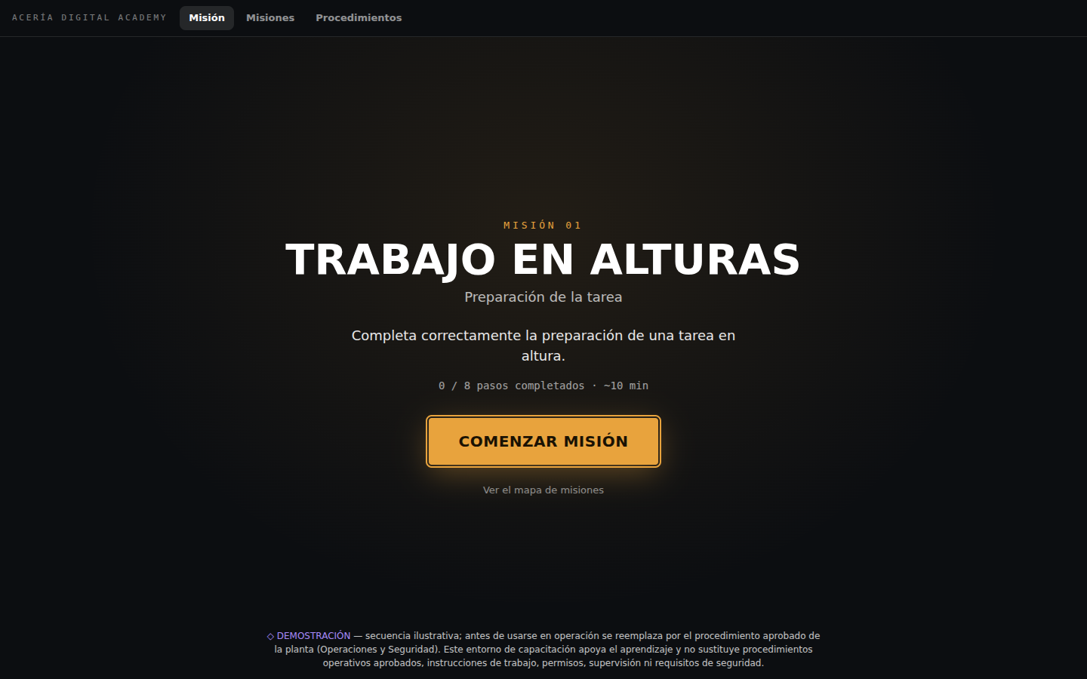
02 · SOLUCIÓN
De explorar información a completar una misión
Muéstrame
Explícame
Déjame intentar
Revísame
Demostración en 3D
El porqué de cada paso
La persona decide
Retroalimentación inmediata
Un objetivo por misión: 8 pasos y unos 10 minutos.
En pantalla solo lo necesario: misión, paso, escena y avance.
8 tipos de interacción: observar, identificar, confirmar, inspeccionar, elegir, ordenar, decidir y demostrar.
Errores críticos señalados: «en planta no hay segundo intento».
Sin puntos, medallas ni rankings.
Fuente: Academia Digital, versión 2.1 (modo DEMO). Pantalla de inicio de la misión de Trabajo en Alturas.
4
Notes:
CÓMO EXPLICARLA: El primer módulo era para explorar información. Ahora la persona completa una misión con un solo objetivo. El motor es reutilizable: una misión nueva es contenido, no programación.

Slide 5
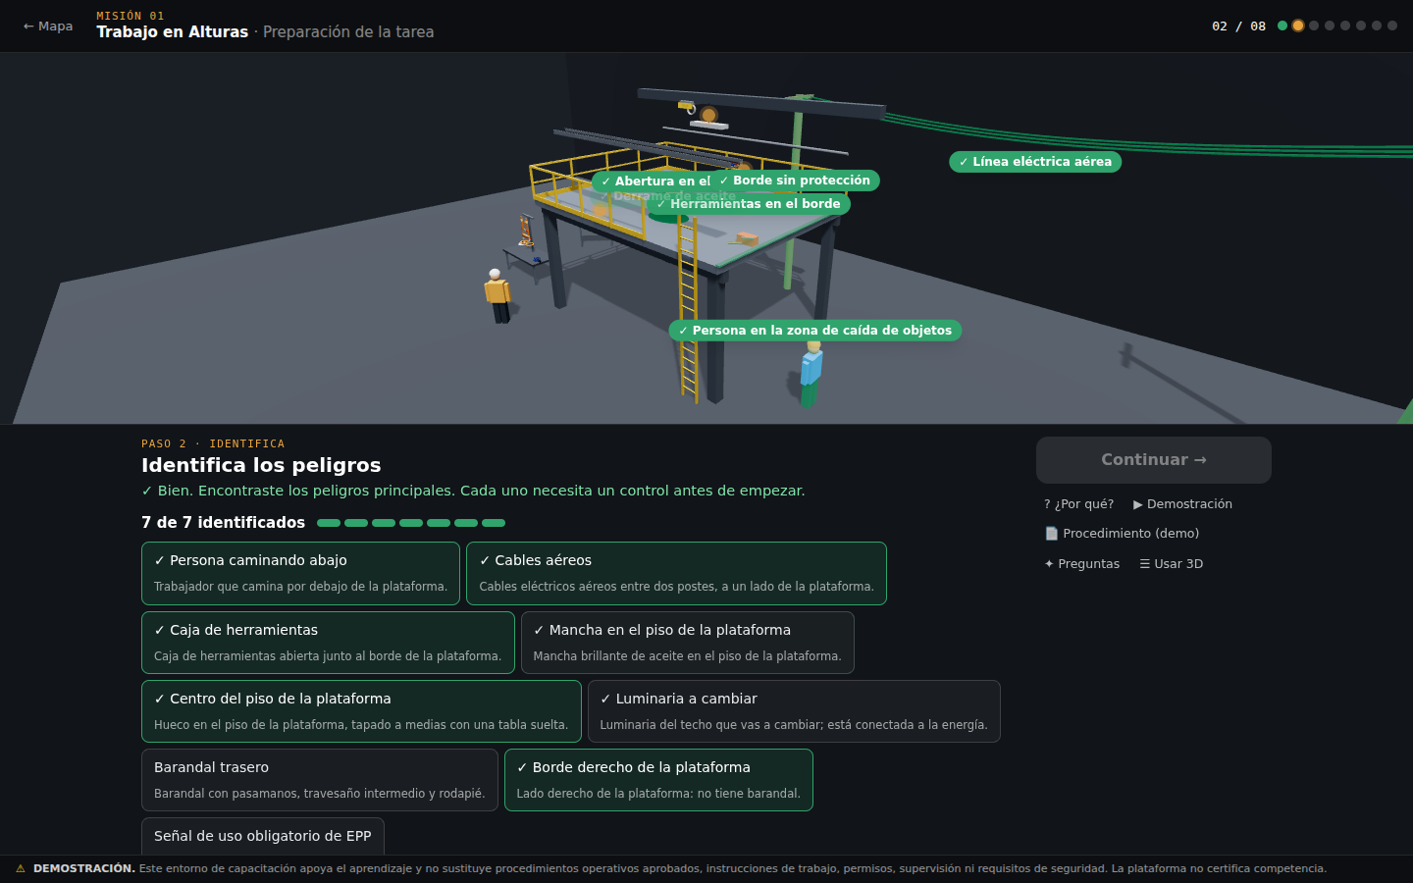
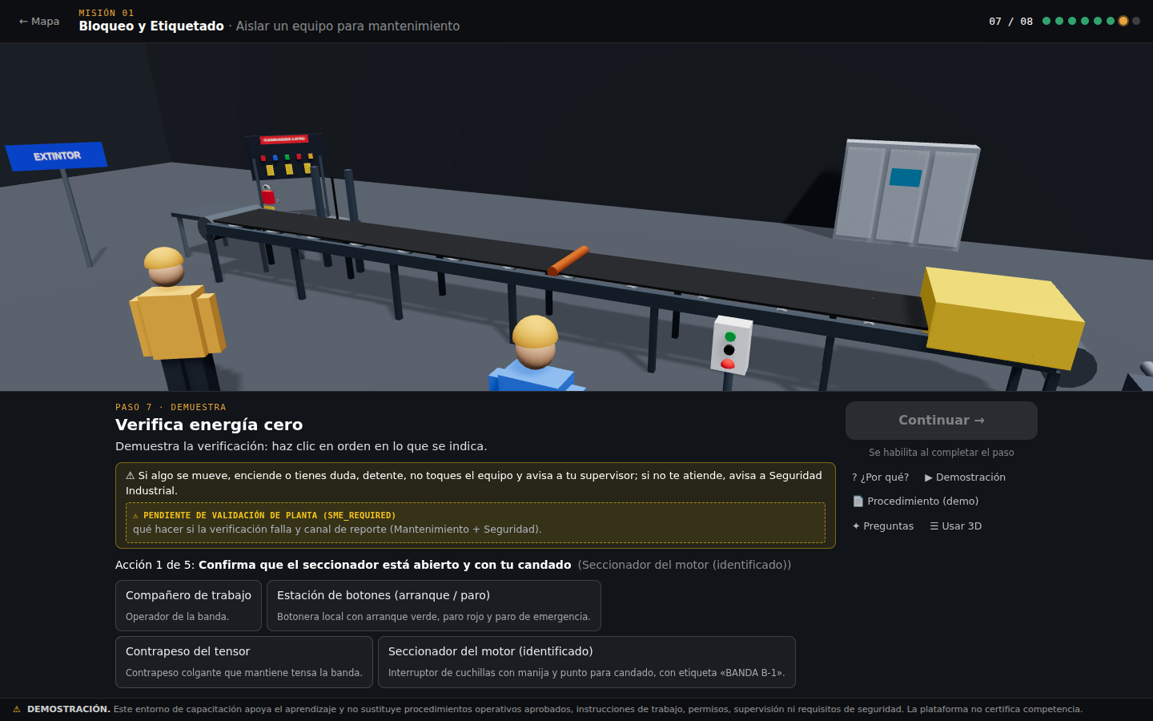
02 · SOLUCIÓN
Dos misiones de riesgo crítico, con sus documentos
Trabajo en Alturas · 01 Preparación de la tarea
LOTO · 01 Aislar un equipo para mantenimiento
Identificar los peligros, confirmar que la energía de la luminaria está aislada y poner tu candado, confirmar el rescate, inspeccionar el arnés y elegir un anclaje designado.
Identificar las energías de una banda, entender por qué un paro no es un aislamiento, poner candado y etiqueta, verificar energía cero y retirar solo tu candado.
Menú de Procedimientos: 6 PDF de práctica (instrucción de trabajo, manual operativo y checklist por misión), marcados DEMO.
Fuente: Academia Digital, versión 2.1 (modo DEMO). Capturas de las misiones en curso.
5
Notes:
CÓMO EXPLICARLA: La escena 3D marca en verde lo que la persona ya identificó. En LOTO, la verificación de energía cero exige 5 acciones en orden, incluida confirmar que nadie está expuesto. Los documentos se descargan, pero dicen claramente que son de práctica.

Slide 6
03 · MODELO
La plataforma prepara; la competencia se demuestra en piso
DÓNDE ENTRA LA PLATAFORMA EN ILUO
I
Introducción y Conocimiento
L
Aprendizaje y Práctica Supervisada
U
Ejecución Autónoma y Habilitada
O
Dominio, Optimización e Instrucción
Apoyo con las misiones (este piloto); incluye además el procedimiento aprobado del equipo
Práctica supervisada en piso, con instructor
Ejecución autónoma, habilitada por evaluador
Dominio, optimización e instrucción a otros
LO QUE HACE
LO QUE NO HACE
Introduce el riesgo y la lógica segura de la tarea.
Practica decisiones en un escenario 3D.
Da retroalimentación inmediata y explica el porqué.
Marca los errores críticos.
No certifica ni habilita para la tarea.
No emite DC-3 ni registra en IMaS.
No asigna ni cambia el nivel ILUO de nadie, ni es requisito para pasar de nivel.
No sustituye procedimientos, permisos ni supervisión.
POR CONFIRMAR La alineación con ILUO es una propuesta; se valida con Seguridad, RH y Relaciones Laborales y, para personal sindicalizado, con la CMCAP antes de usarla en la matriz de competencias. Si la matriz ILUO se usa para escalafón, categorías o bonos, aplica además el CCT.
Fuente: modelo ILUO (RoadMap_Habilitación_Modelo_ILUO). Alineación propuesta por Capacitación y Desarrollo.
6
Notes:
CÓMO EXPLICARLA: Ubicar la plataforma en el modelo ILUO evita la confusión más peligrosa: creer que terminar una misión habilita para la tarea. La plataforma solo apoya el nivel I; no lo acredita.
PUNTOS A CERRAR: (1) Que Seguridad, RH y Relaciones Laborales validen esta alineación y confirmen si la matriz ILUO se usa hoy para escalafón, categorías o bonos (verificar con Jurídico Laboral).
[POR CONFIRMAR] Alineación con la matriz ILUO (propuesta).

Slide 7
04 · VALIDACIÓN
Nada se libera sin tres vistos buenos
Diseño
Seguridad (veto)
Operativo
Rel. Laborales
Pruebas
Decisión
Área | Dictamen | Qué se corrigió
Seguridad (veto) | Veto levantado en las dos misiones; nada abierto que condicione el piloto | Alturas: 19 hallazgos y 2 de seguimiento (queda 1 mejora menor). LOTO y documentos: 14 y 5, todos cerrados.
Operativo / Metalurgia | Visto bueno firme | 11 cambios (3 altos): prueba de arranque válida, energías de una banda real y restablecer el contrapeso antes de retirar el candado.
Relaciones Laborales | Validado con cambios para personal de confianza; sindicalizados: pendiente CMCAP, revisión del CCT vigente y Jurídico Laboral | 14 cambios: aviso de no uso, firmas de práctica sin nombre real, canal alterno a Seguridad Industrial y borrado completo de datos.
Calidad | En verde | 228 pruebas unitarias y 17 de 17 en navegador, sin errores de consola.
El veto de Seguridad no fue un trámite: detuvo las dos misiones hasta corregir.
Fuente: dictámenes internos de Seguridad, Operativo/Metalurgia y Relaciones Laborales; pruebas automatizadas (oct-2026).
7
Notes:
CÓMO EXPLICARLA: Cada área revisa lo suyo y Seguridad puede detener la liberación. Operaciones pidió precisar la prueba de arranque, porque una banda puede no arrancar por un interbloqueo y dar un falso «energía cero».

Slide 8
04 · VALIDACIÓN
Seis reglas que el material nunca rompe
REGLA 1
REGLA 2
REGLA 3
No inventa datos de planta
Práctica, no procedimiento
No certifica ni habilita
Límites, parámetros, interbloqueos y secuencias del equipo quedan como «pendiente de validación de planta», con su responsable.
Todo es DEMO, con aviso permanente. No sustituye procedimientos, permisos, supervisión ni requisitos de seguridad.
No es constancia DC-3 ni examen de suficiencia o de escalafón. La autorización y la evaluación de competencia las otorga la planta.
REGLA 4
REGLA 5
REGLA 6
No evalúa a la persona
Privacidad
Detente y avisa
Ni la práctica ni el avance se usan para escalafón, ascensos, cambios de puesto o de categoría, evaluación de desempeño, sanciones ni bonos.
Sin nombre ni número de ficha. En esta fase, los datos se quedan en el equipo, se analizan solo por grupo y se borran con un botón.
Si algo no se cumple: avisa al supervisor. Si no atiende o pide continuar: a Seguridad Industrial.
Fuente: textos validados por Seguridad y Relaciones Laborales; son los mismos de la plataforma y de los documentos.
8
Notes:
CÓMO EXPLICARLA: Estas reglas están en la plataforma, en los documentos y en el guion del instructor. Las reglas 3 y 4 son las que más le importan al sindicato; por eso el piloto es solo con personal de confianza hasta el acuerdo de la CMCAP.
PUNTOS A CERRAR: (1) Respaldo de las direcciones a las reglas 3, 4 y 5 (propuesta 2).
[POR CONFIRMAR] La política de facultad de detener el trabajo y la protección de quien la ejerce: pendiente de Seguridad y Jurídico Laboral. El material no promete que detenerse nunca se sanciona.

Slide 9
05 · PILOTO
Piloto: 5 personas, 40 minutos, sin instrucciones
Qué medimos | Meta
Empieza en 10 s o menos sin ayuda | 5 de 5
Sabe en qué paso va y qué hacer | ≥ 4 de 5
Se recupera de un error y entiende por qué | ≥ 4 de 5
Encuentra y descarga el checklist de LOTO | ≥ 4 de 5
Distingue práctica de procedimiento de planta | 5 de 5
Utilidad percibida (escala 1 a 5) | ≥ 4.2
Hallazgos de seguridad sin aclarar al cierre | 0
CÓMO SE CORRE
Sesión individual: el instructor observa sin explicar; un observador de Seguridad está en la sala.
Alturas → LOTO → buscar el checklist de LOTO → entrevista.
Sin el supervisor del participante; resultados por código, sin nombres.
Participación voluntaria y dentro de la jornada; se evalúa la herramienta, no a la persona.
Los datos se borran frente a la persona al terminar.
Sin costo adicional: sala, equipos y horas internas.
Se detiene si el mismo hallazgo de seguridad aparece en 2 personas o si alguien cree que la misión lo autoriza a hacer la tarea.
Fuente: kit de lanzamiento del piloto (oct-2026). Metas = supuestos de diseño; se ajustan con los resultados.
9
Notes:
CÓMO EXPLICARLA: El piloto no evalúa a las personas; evalúa la herramienta. La prueba de 10 segundos mide si alguien sin experiencia sabe por dónde empezar.
[POR CONFIRMAR] Fechas del piloto: 12 al 16 de octubre, informe el 19 de octubre (tentativas).

Slide 10
06 · RIESGOS
Riesgos del piloto y cómo los mitigamos
Riesgo | Probabilidad | Impacto | Mitigación
Confundir la práctica con un procedimiento o con una autorización | Media | Alto | Aviso DEMO, guion del instructor (si algo difiere, manda el procedimiento vigente de la planta) y criterio de paro.
Entra personal sindicalizable sin acuerdo de la CMCAP | Baja | Alto | Filtro por puesto con visto bueno de Relaciones Laborales.
Se percibe como evaluación o vigilancia | Media | Medio | Sin supervisor, sin nombres y con borrado frente a la persona.
Faltan datos de planta para escalar | Alta | Medio | Taller con especialistas de planta (propuesta 1).
Falla técnica el día de la sesión | Media | Bajo | Equipo de respaldo y prueba previa en la red de planta.
Acceso público al material de prueba | Media | Medio | Repositorio privado y publicación solo en la intranet (decidido).
Los PDF de práctica circulan fuera del piloto y se usan en planta | Baja | Alto | Marca DEMO, sin copias impresas; Seguridad recuerda que solo vale el formato aprobado.
El riesgo de los datos de planta depende del Comité Ejecutivo: sin especialistas, el material no deja de ser DEMO.
Fuente: análisis de riesgos del piloto, revisado por Seguridad y Relaciones Laborales (oct-2026).
10
Notes:
CÓMO EXPLICARLA: Dos riesgos de impacto alto tienen probabilidad baja por las reglas del piloto. El de datos de planta es el que más depende del Comité.

Slide 11
07 · RUTA
Del piloto a la operación
1
2
3
4
5
6
Piloto
Informe
Datos de planta
Comisión Mixta
Nuevas misiones
Escalar en la intranet
12–16 oct
19 oct
por confirmar
según calendario
por confirmar
por confirmar
CONDICIÓN 1
CONDICIÓN 2
CONDICIÓN 3
Validación de planta
Personal sindicalizado
Siguientes misiones
Seguridad, Mantenimiento e Ingeniería de Proceso completan los datos pendientes. El estado DEMO solo se quita con procedimiento aprobado.
Propuesta a la CMCAP con Relaciones Laborales y Jurídico Laboral. Mientras tanto, solo personal de confianza.
Ya diseñadas: Alturas 02 a 04 y LOTO 02 a 03. Riesgos nuevos posibles: espacios confinados y equipo móvil.
Fechas posteriores al informe: por confirmar con las áreas.
11
Notes:
CÓMO EXPLICARLA: Tres condiciones para escalar: datos de planta validados, acuerdo de la CMCAP y publicación interna. Las misiones siguientes ya están en el mapa como «próximamente».

Slide 12
08 · PROPUESTAS
Propuestas para aprobación del Comité Ejecutivo
1
Especialistas de planta para validar datos
2
Respaldo a las reglas de no uso
Seguridad, Mantenimiento e Ingeniería de Proceso asignan especialistas al taller de validación.
Las direcciones respaldan las reglas 3, 4 y 5 y no usan la práctica ni el avance de la plataforma en sus áreas, para que la empresa las sostenga en la CMCAP.
3
Opinión sobre el siguiente riesgo crítico
4
Espacio en la próxima sesión
Continuar Alturas o LOTO, o abrir espacios confinados o equipo móvil, con el informe del piloto.
Para presentar los resultados del piloto y la recomendación de escalamiento.
Propuestas para aprobación; no implican compromiso presupuestal. Horas de especialistas: estimación por confirmar con las áreas.
12
Notes:
CÓMO EXPLICARLA: Cerrar con las cuatro propuestas. Si el Comité solo puede dar una, la prioridad es la 1: sin especialistas de planta el material no puede dejar de ser práctica.
PUNTOS A CERRAR: (1) Nombres de los especialistas por área. (2) Respaldo a las reglas de no uso. (3) Fecha de la próxima sesión.
[POR CONFIRMAR] Horas de especialistas para el taller (la estimación del diseño del proyecto no se valida para AMMX).

